Slide 1


Машинное обучение
и интеллектуальный анализ данных
Ососков Геннадий Алексеевич
Кафедра САУ Университета «Дубна»,
Объединенный институт ядерных исследований
email: ososkov@jinr.ru
https://gososkov.ru/u/UNI-DUBNA/Machine%20Learning/

Slide 2
Вступительная лекция
Большие данные, естественный и искусственный интеллект, машинное обучение,
постановки задач МО в практике ОИЯИ

Slide 3
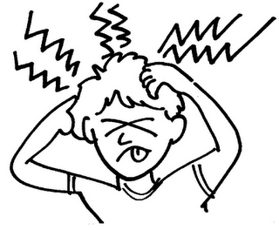
Большие данные
окружили нас в повседневной жизни
Компьютеры, смартфоны
GPS-навигаторы
WWW: Google, Яндекс,
вконтакте, одноклассники,
Facebook,
Linkedln, ResearchGate
TV,
электронные книги
Информация
Данные
Картинки
Аудио
видео
Бурный рост потоков данных за последние годы, особенно в социальных и бизнес приложениях, где изучаемые явления слишком сложны для их математической формализации, вызвало насущную потребность в выявлении зависимостей напрямую из огромных массивов данных.
К тому же, только очень малая часть этих данных будет когда-либо востребована, потому что их объемы слишком велики, чтобы их вместить в имеющиеся базы данных, а структура данных слишком сложна или, вообще, не определена для эффективного их анализа имеющимися алгоритмами за разумное время.

Slide 4
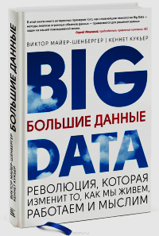
Большие Данные
О пользе и опасности
Больших Данных
- читайте эту книгу
Определение: Большие Данные - те, что слишком велики и сложны, чтобы их можно было эффективно запомнить, передать и проанализировать стандартными средствами доступных баз данных и иных имеющихся систем хранения, передачи и обработки.
Если, кроме объема, учитывать и другие их характеристики, то для определения Больших Данных применяется правило «трех V»: объём (Volume), скорость (Velocity), многообразие (Variety), хотя теперь, когда общий поток данных растет экспоненциально, удваиваясь каждый год, начали добавлять новые «V», типа Value (ценность), Veracity (достоверность) и др., что говорит о расплывчатости этого понятия и поэтому привело к угасанию интереса к этой концепции.
В современных условиях данных слишком много, они неоднородны, неполны, неструктурированны и содержат ошибки, а какой-либо рациональной теории для их описания, как правило, нет.
http://www.livelib.ru/book/1000755419
Поэтому происходит сдвиг парадигмы их обработки от классической схемы:
получение экспериментальных данных,
моделирование на основе известной теории,
применение вычислительных средств анализа данных для проверки модели путем сравнения с экспериментом
- к новой 4-й парадигме науки, когда модели, описывающие связи и зависимости создаются непосредственно из самих данных новыми средствами Data Mining.

Slide 5
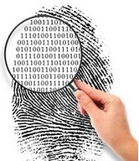
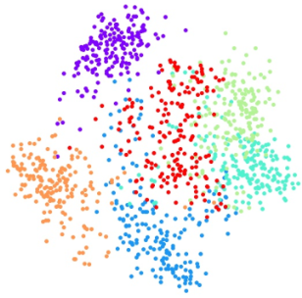
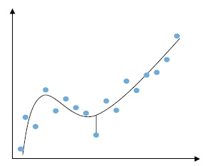
Data Mining для работы с Big Data
Еще в 90-х появилась технология Data Mining (Добыча данных или Интеллектуальный анализ данных) , которая предназначена для поиска в больших объемах данных неочевидных, объективных и полезных на практике закономерностей, необходимых для принятия решений в различных сферах человеческой деятельности таких, как ассоциативные правила, деревья решений, кластеры, математические функции.
Задачи data mining – сбор данных, описательные и предсказательные задачи
1. Сбор, хранение данных: сбор, оцифровка, сжатие, Базы Данных
2. Описательные:
Ассоциация - выявление закономерностей между связанными событиями
Кластеризация - группировка объектов, кластерный анализ;
на основе данных об их свойствах (похожести);
Корреляция - установление статистической зависимости
непрерывных выходных от входных переменных
3. Предсказательные:
Классификация - отнесение объектов к одному
из заранее известных классов
Поиск функциональной зависимости – регрессионный анализ, анализ временны́х рядов;
Методы Data Mining
Статистические методы: анализ связей (корреляционный, дисперсионный и регрессионный анализ, факторный анализ, Фурье и вейвлет анализ).
Машинное обучение
оцифровка
кластеризация
регрессия

Slide 6
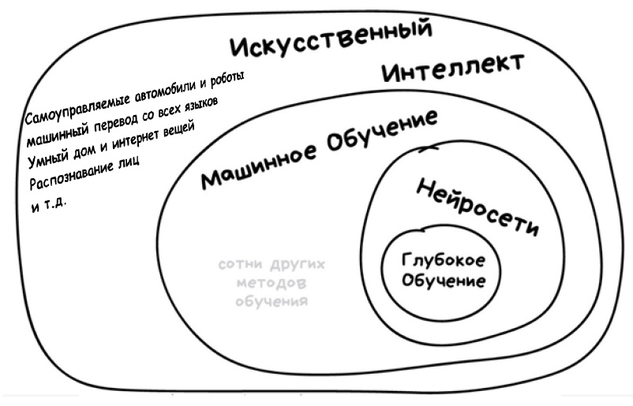
Искусственный интеллект -
– Машинное обучение -
– Глубокое обучение

Slide 7
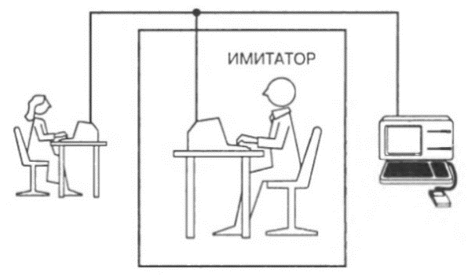
искусственный интеллект (ИИ)
Можно ли формально оценить, вычислить уровень интеллекта?
Что это значит?
В США и Англии в учебных заведениях и армии употребляют IQ – intelligence Quotient – коэффициент умственного развития, вычисляемый по 40-50 тестам за 30 минут
(как у нас в ГАИ сдают теорию). IQ теперь уже считается устаревшим
Конец 60-х, БЭСМ-6, Программа-собеседник «ЭЛИЗА»
1997 Г. Каспаров проиграл Deep Blue;
2017 DeepMind AlphaGo обыграла в Го Ли Седоля;
Распознавание лиц, машинный перевод со всех языков;
Самоуправляемые автомобили и роботы;
Умный дом и интернет вещей (ваш смартфон);
Замена бухгалтеров и других офисных работников;
и т.д, и т.п.
Много книг по ИИ, - Дж. Люгер, Исскуственный интеллект Стратегии и методы решения сложных проблем, 4-е изд., 2003 г. – уже устарела, - еще нет глубокого обучения
Н. Бостром, Искусственный Интеллект,
Этапы, угрозы, Стратегии, 2016 г. – многословно
и всё больше про угрозы от искусственного сверхинтеллекта
ТЬЮРИНГ (1950): «ИИ – это когда машина общается с человеком так,
что он не может догадаться, что она – машина»
Еще проще (1956): ИИ – это компьютерные системы, способные
выполнять задачи, характерные для человеческого интеллекта
Эволюция применения ИИ на примерах, есть ли тут проявления разума?
Тест Тьюринга

Slide 8
Естественный интеллект – разум
это способность
воспринимать: видеть, слышать, ощущать
реагировать на эти восприятия, осознавать, распознавать, делать выводы и обобщения (хотя большинство реакций – рефлекторные, не осознаваемые)
запоминать осознанное в процессе обучения
осознавать своё «я» и принимать решение о поведении для самосохранения, продолжения рода и оптимального социального общения (биология, генетика)
на этом уровне это еще НЕ разум, так могут и животные. Человек же разумный может ещё и сверх того
воспринимать опосредованно через речь и письмо (формулы) обобщенную, абстрактную информацию в виде образов и понятий
обобщать эту информацию, делать выводы, доказывать, решать логические задачи, сочинять. Вырабатывать рациональную стратегию поведения уже не на биологическом уровне, а на более разумном, рациональном, предсказывая окружающий мир далеко вперёд и нарушая, если потребуется, генетические ограничения.
Все начинается с того, что воспринятая информация должна быть распознана, т.е. классифицирована как известный или новый образ

Slide 9
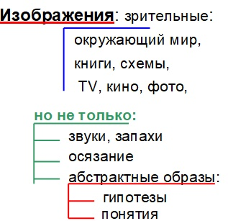
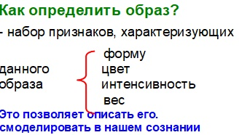
Распознавание образов
Философия
Два уровня распознавания:
восприятие изображения или другого сигнала
идентификация (узнавание), т.е. классификация образа, чтобы найти его соответствие одному (или нескольким) образам, прототипам, понятиям, имеющимся в нашем сознании, либо отнести к новому понятию
Оба уровня одинаково важны
Пример: слепонемоглухие дети от рождения: нет восприятия – не развивается сознание (от проф. Эвальда Ильенкова)

Slide 10
Источник интеллекта - обучение
Откуда берутся в нашем мозгу эти понятия, представления, модели окружающего мира, которые позволяют нам понимать этот мир, ориентироваться, выживать, осознавать себя как личность, развивать свои умения, способности и знания?
генетическая память (больше у животных, совсем немного у людей);
самообучение в процессе общения с природой (рефлексы) и другими людьми;
обучение
- родители (мать, прежде всего);
- учёба (детсад, школа, университет);
- трудовая деятельность

Slide 11
Вернёмся к искусственному интеллекту
ИИ – это компьютерная система, имитирующая человеческий интеллект для переработки информации и координации действий в соответствии с целью, поставленной извне.
Что для этого требуется?
Компьютер (носитель ИИ), способный
не только получать сигналы от датчиков, но и распознавать образы, зрительные (фото и видео ввода) и акустические (речевые)
принимать решения в зависимости от полученной информации
управлять исполнительными устройствами.
Как академическая дисциплина ИИ появился в 1956 году и за прошедшие более 60 лет пережил периоды активности и финансирования, приведших к созданию полезных роботов и экспертных систем, и «зим» без финансирования, вызванных осознанием сложности решаемых проблем и недостаточным уровнем компьютерных технологий того времени.
Новый прорыв в развитии ИИ появился с осознанием необходимости
использовать методы обучения и самообучения, запоминать способы решения уже решенных задач и обобщать их для решения новых,
то-есть с появлением машинного обучения, как способа реализации ИИ
т.е. имеющий
соответственное программное обеспечение,
устройства вывода в форме, удобной
для восприятия человеком
исполнительные органы, манипуляторы
драйверы для них

Slide 12
Машинное обучение
Машинное обучение (Machine Learning - ML), это когда компьютер не просто использует заранее написанный алгоритм, а сам обучается решению поставленной задачи на большой выборке данных.
Три причины синхронного взрыва популярности ML в последние годы:
1. Большие Данные. Данных стало так много, что новые подходы были вызваны к жизни тем, что растущее разнообразие, как данных, так и возможных решений стало слишком велико для традиционных заранее запрограммированных систем.
2. Снижение стоимости параллельных вычислений и памяти компьютеров.
3. Новые алгоритмы глубокого машинного обучения.

Slide 13
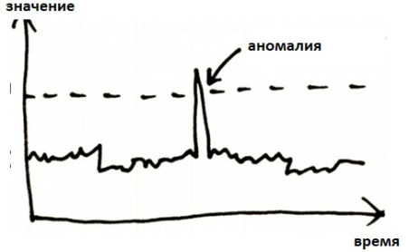
Способы машинного обучения
обучение с учителем (supervised learning), когда у нас есть данные, на основании которых нужно что-то предсказать, конечный набор известных решений и целевая функция, определяющая качество решения. Примеры обучения с учителем –
задачи регрессии,
классификации,
выявления аномалий,
распознавание образов.
обучение без учителя (unsupervised learning), когда
у нас есть только данные, свойства которых мы и
хотим найти. Примеры обучения без учителя –
задачи кластеризации
уменьшения размерности данных.
Обучение с подкреплением (reinforcement learning), когда нейросетевой агент взаимодействует с окружающей средой, а она его за эти действия поощряет. Агент не знает, как ему действовать дальше, но зато узнает, какое действие принесет максимальную награду. Примеры
все игровые программы,
робототехника,
самоуправляемые автомобили.
Наиболее популярные методы решения этих задач:
деревья решений, метод опорных векторов, роевые алгоритмы, генетические алгоритмы, нейронные сети.

Slide 14
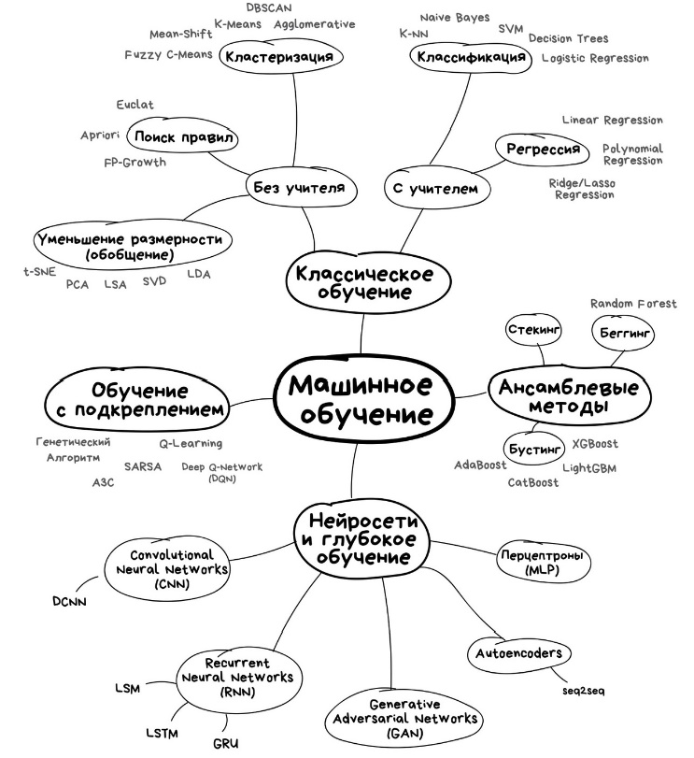
Виды машинного обучения
методы МО,
используемые в
экспериментальной
физике

Slide 15
Применение машинного обучения в прикладных задачах ОИЯИ
Реконструкции событий по данным детекторов – ключевая проблема экспериментальной физики
Распознавание траекторий взаимодействующих частиц в экспериментах физики высоких энергий
Идентификация частиц по данным черенковского излучения
Прогнозирование работы аппаратуры по данным временных измерений
3. Прогнозирование загрязнения атмосферы тяжелыми металлами с использованием космических снимков
4. Разработка облачной платформы для выявления и профилактики заболеваний сельскохозяйственных растений
5. Анализ свойств тонких структур в распределениях продуктов ядерных реакций по массе

Slide 16
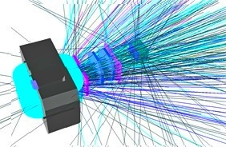
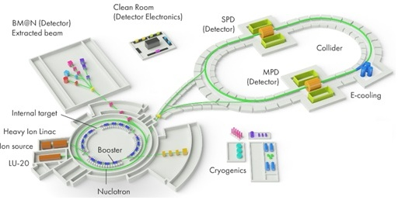
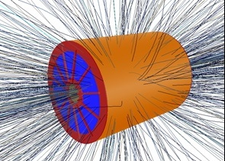
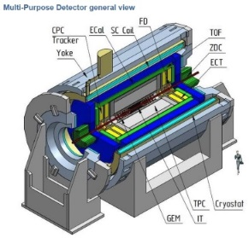
Мегапроект NICA ОИЯИ
Эксперимент BM@N. Стриповый
GEM-детектор внутри магнита
Схема комплекса NICA с экспериментами MPD, SPD, BM@N
Трековый детектор TPC внутри магнита MPD.
Показано смоделированное событие от взаимодействия ионов золота, порождающее тысячи треков
Задачи: реконструкция событий по данным измерения в трековых и других детекторах

Slide 17
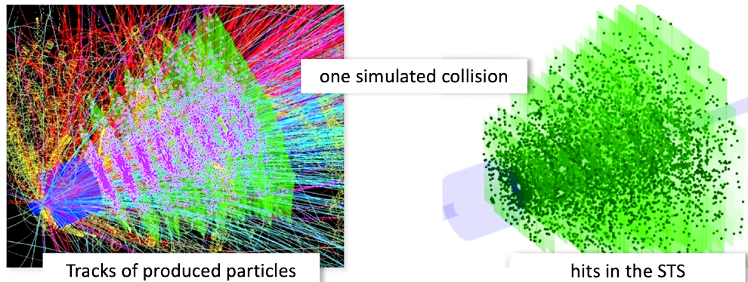
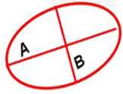
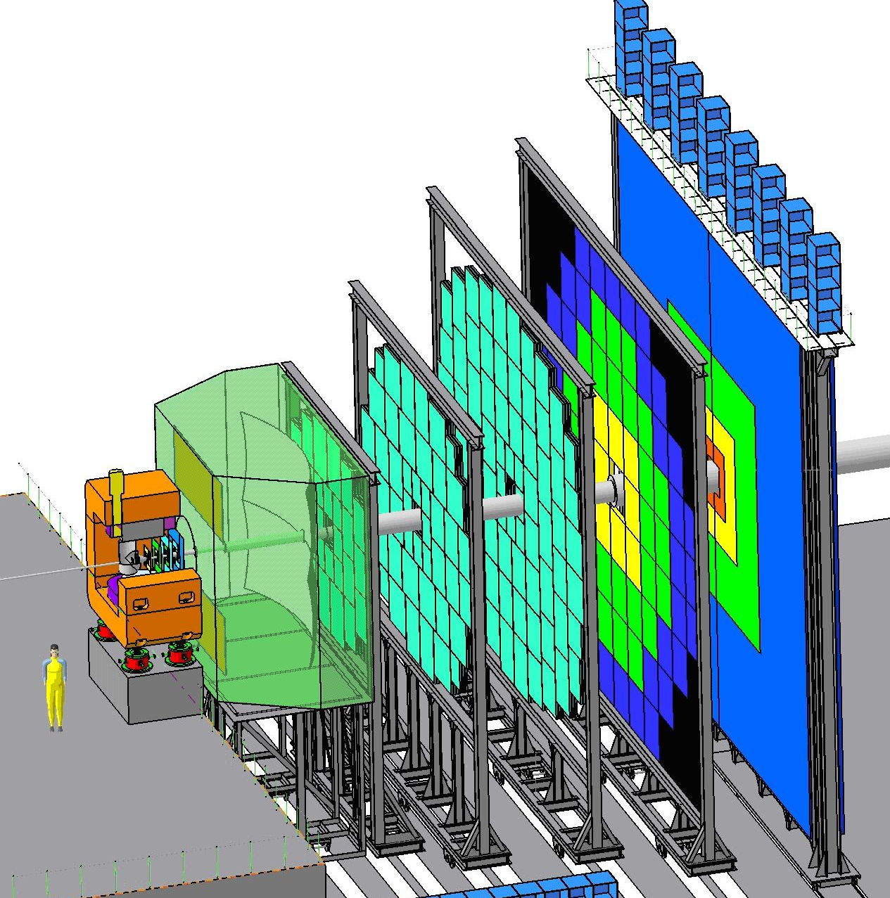
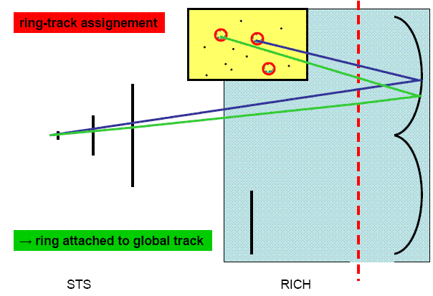
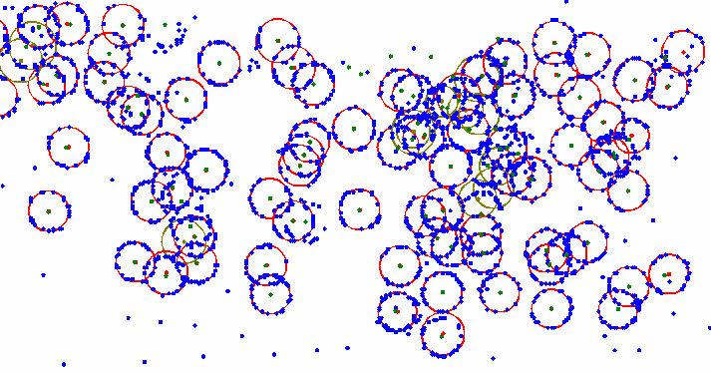
Данные, измеренные в эксперименте, и постановки задач
Condensed
Barion
Matter
СВМ эксперимент
(Германия, GSI, будет запущен в 2023 году)
Скорость передачи данных:
10⁷событий в сек,
~1000 треков на событие
~100 чисел на трек
Итого: 1 терабайт/сек!
ECAL
TOF
TRD
RICH
Вид модельного событий взаимодействия Au+Au
в вершинном детекторе
Схема установки СВМ
Проблемой является распознавание всех этих треков и колец RICH и оценка их параметров, с учетом их перекрытий, шумов и оптически искажений, приводящих к эллиптическим формам колец (подгонка эллипса).
Схема детектораRICH черенковского излучения
Фрагмент данных фотодетектора. В среднем 1200 точек, образующих 75 колец

Slide 18
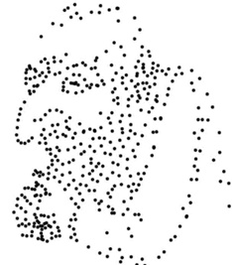
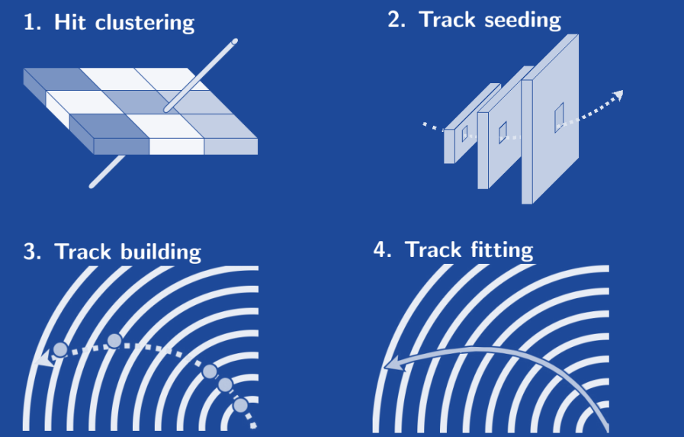
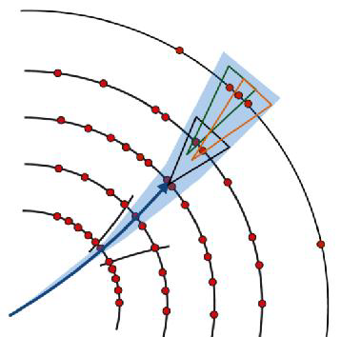
Восстановление треков – ключевая проблема реконструкции событий ФВЭ
Трекинг или распознавание треков - это процесс восстановления траекторий частиц в детекторе ФВЭ путем прослеживания и соединения точек- хитов (хит – это реконструированный отклик детектора), которые каждая частица оставляет, проходя через плоскости детектора. Процедура трекинга включает в себя фазы: (1) получения хитов (hit clustering), (2) построения треков-кандидатов - наборов хитов с вычисленными параметрами (англ. seeds), (3) прослеживания треков и (4) их подгонки уравнением движения частицы в магнитном поле. Подгонка нужна для определения импульса, заряда и пространственных углов вылета частицы из точки взаимодействия необходимых для идентификации частицы, породившей данный трек .
Задача соединения точек в рисунок – крайне сложна алгоритмически, однако задача трекинга – много сложнее, т.к. должна выполняться в пространстве и при наличии множества шумовых точек

Slide 19
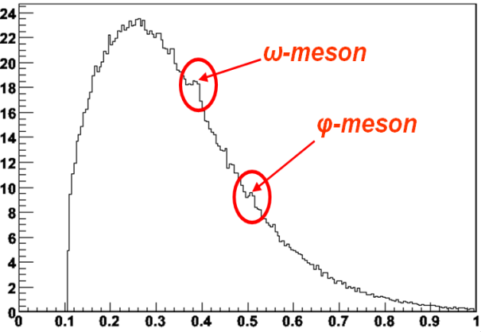

Основные этапы анализа данных в экспериментах ФВЭ
Сбор данных со многих каналов на многих субдетекторах (млн/сек)
Решить, считывать или отбросить событие (триггеры разных уровней)
Реконструировать событие (собрать всю информацию)
Отправить данные на хранение
Анализировать их
корректировка данных с учетом искажений
детектора: калибровка, алайнмент
нахождение хитов, трекинг, поиск вершин,
распознавание черенковских колец,
удаление ложных объектов (фейков)
алгоритмы анализа физиков-пользователей
уменьшение объема данных
Детальное моделирование всех процессов эксперимента
взаимодействия пучка с мишенью или налетающей частицей
рассеяния при прохождении частиц через детекторы
искажений при оцифровке и т. д.
Сравнение теории и физических параметров,
полученных в эксперименте
анализ спектров инвариантных масс короткоживущих частиц резонансов
Использовать современные средства компьютинга для достижения
наивысшей скорости и масштабируемости обработки
Неизбежность создания всемирной интернет-сети распределенных вычислений (Worldwide LHC Computing Grid -WLCG)
Parallel programming of optimized algorithms Grid-cloud technologies which changed considerably HEP data processing concept
See Scientific data management in the coming decade https://dl.acm.org/doi/10.1145/1107499.1107503
Применяемые методы машинного обучения
Преобразования Хафа,
клеточные автоматы,
фильтр Калмана,
искусственные нейронные сети,
робастное оценивание,
вейвлет-анализ и т.д.
thanks to Anna Senger, CBM

Slide 20

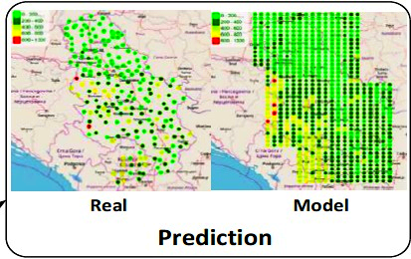
Данные, измеренных в эксперименте и постановка задачи-2
3. Импульсный реактор ИБР-2 4. Нейтронный активационный анализ
Временной ряд для оперативного прогноза работы реактора
Международная программа мониторинга и оценки воздействия загрязнителей воздуха на растительность (ICP Vegetation).
Мхи - идеальные поглотители загрязненного воздуха. Волонтеры собирают мхи в определенных местах, отправляют их в ОИЯИ для проведения нейтронно-активационного анализа, чтобы выяснить, какие вредные вещества загрязняют воздух в данной местности.
Задача: экстраполировать эти данные из дискретных точек сбора мхов на окружающую местность для каждого из загрязнителей с учетом особенностей окружающей среды, таких как, направления ветра и водостоков
Решение: Система управления данными (DMS) разработана на облачной платформе ОИЯИ и предоставляет участникам современную единую систему сбора, анализа и обработки данных биологического мониторинга. DMS позволяет организовать гибкий сбор данных с учетом неоднородности исходных данных, их автоматическую проверку ,
Расход жидкого натрия для охлаждения ИБР-2М
Задача: спрогнозировать расход жидкого натрия через активную зону ИБР-2М во время работы реактора
Решение: применение нелинейной авторегрессионной нейронной сети (НАР) с лагом n-44 для обучения и включения обратной связи для прогнозирования.
вычисляет его статистические параметры, геоиндексы и так далее. Сейчас в DMS представлено более 6000 мест отбора проб
из 47 регионов разных стран мира

Slide 21
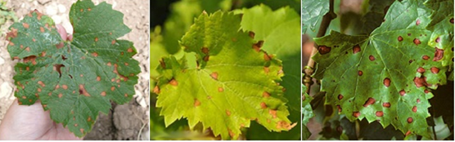
Данные и постановка задачи-3
Мотивация:
Экономические потери ежегодно от болезней вредителей и сорняков потери зерна в России достигают 15-29 млн. тонн, в ценах 2019 года потери равны 120-212 млд. Руб.
Сельским жителям сложно определить болезнь растения и найти нужную информацию о его лечении
Идентификация на ранней стадии пораженных побегов и определение вида заболевания поможет принять своевременные меры и предотвратить распространение заразы
Растущее количество смартфонов и достижения в области глубокого обучения открывают новые возможности в обнаружении болезней сельскохозяйственных культур.
Определение болезней растений по фото их листьев
Постановка задачи:
создать облачную платформу обнаружения болезней растений (PDDP), которая будет использовать современные технологии организации и глубокого обучения для предоставления нового уровня обслуживания сообществу фермеров;
В качестве конечного продукта разработать мобильное приложение, позволяющее пользователям отправлять фотографии и текстовое описание больных растений, чтобы узнавать причину болезни и получать рекомендации по спасению урожая.
Что для этого необходимо
База размеченных изображений листьев разных сортов здоровых и с выбранными болезнями
Создать и обучить нейроклассификаторы болезней растений
Распознавать тексты сообщений, подготовить базу с текстами ответов на них
Разработать мобильное приложение для смартфонов

Slide 22

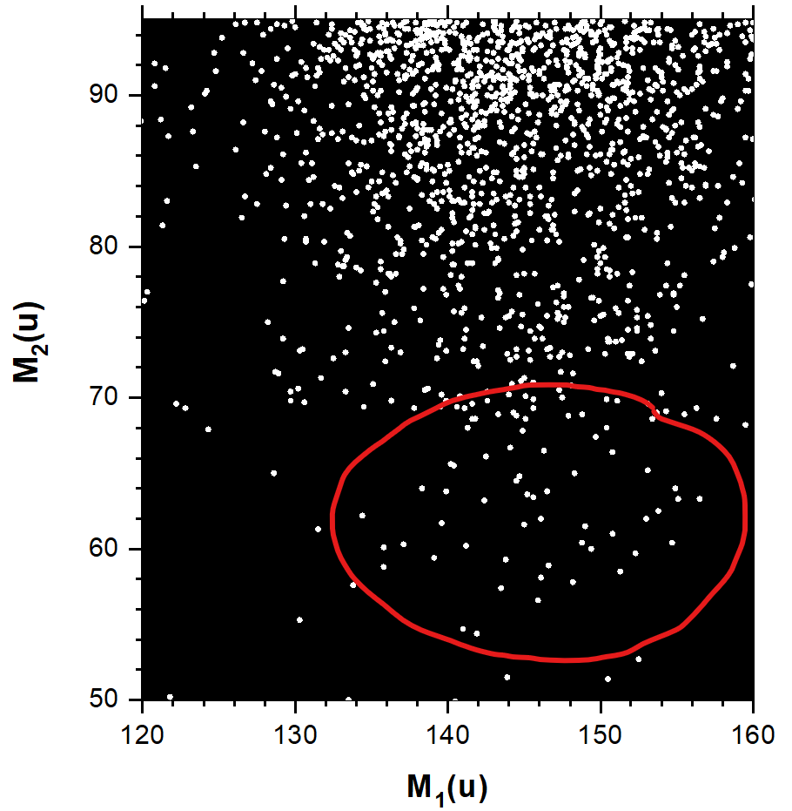
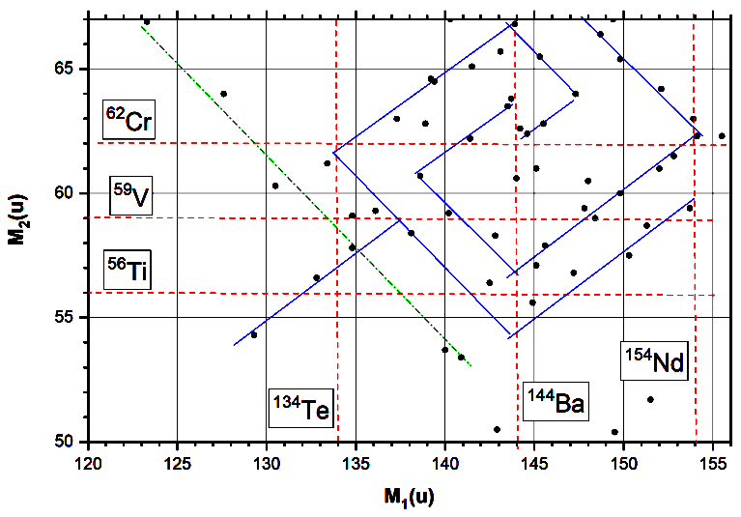
2. Анализ данных ядерного распада: Калифорний ²⁵²Cf
Данные, измеренные в эксперименте и постановка задачи-4
Корреляционная диаграмма масс спонтанного деления калифорния, предоставленная группой проф. Пяткова
Замечание: красные пунктирные линии обозначают массы магических ядер
Задача: доказать, что эта "ядерная роза" не является случайным набором точек
Постановка:
разработать численную модель "розы"
создать набор данных для обучения нейроклассификатора
обучить нейроклассификатор отличать набор шумовых точек от "розы"
убедиться, что вероятность неверного предсказания "розы" среди набора шумовых точек
пренебрежимо мала

Slide 23
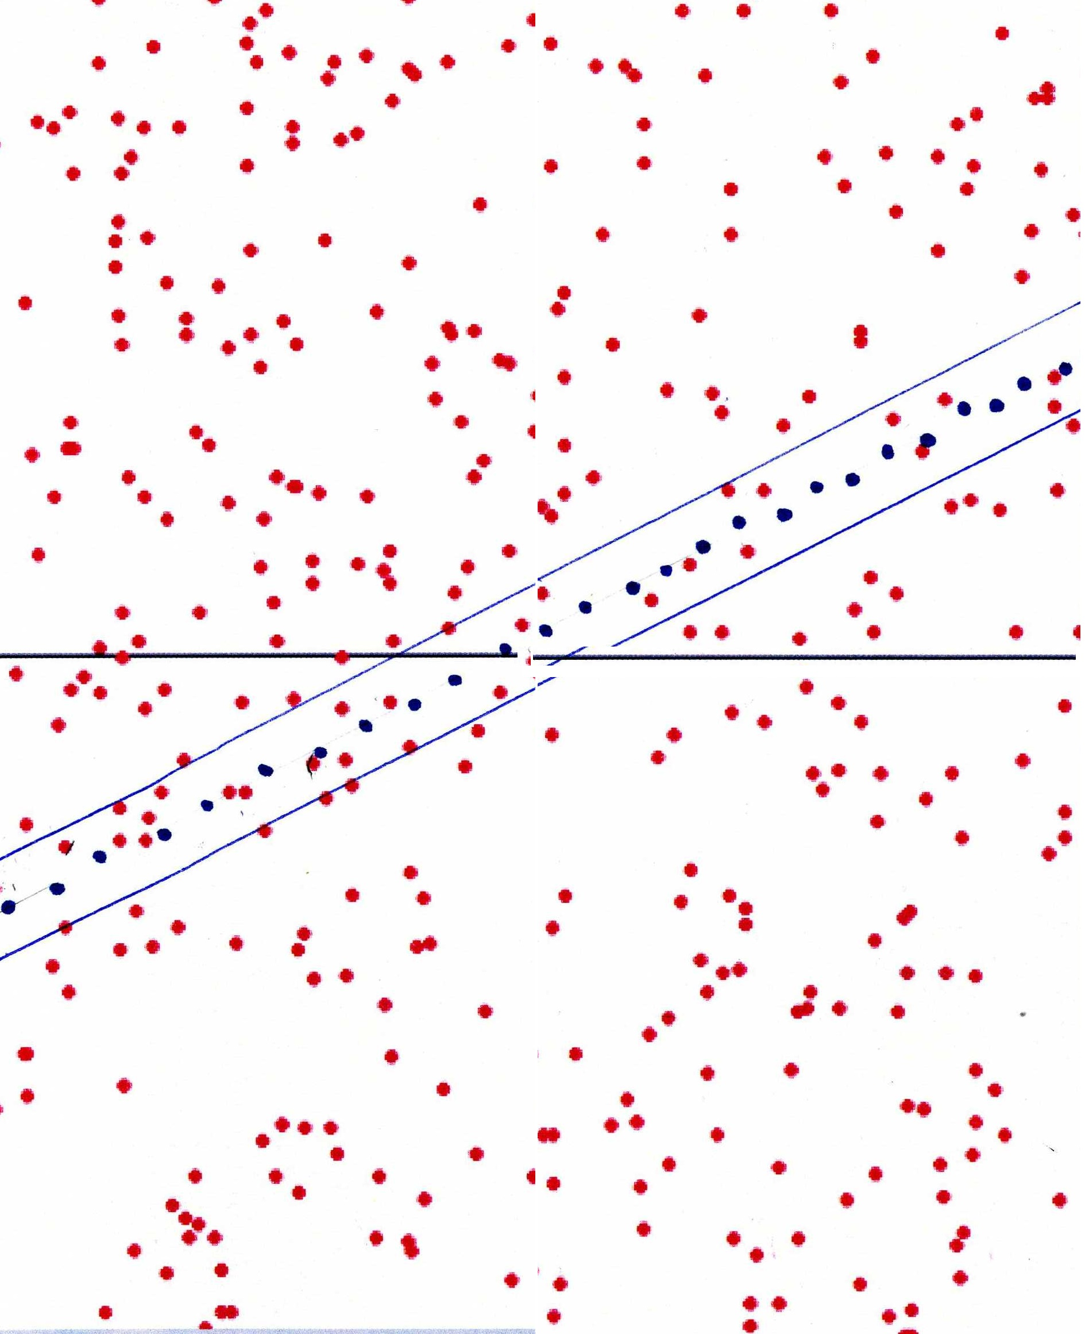
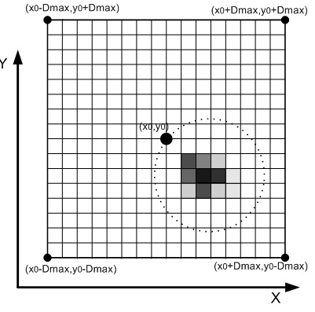
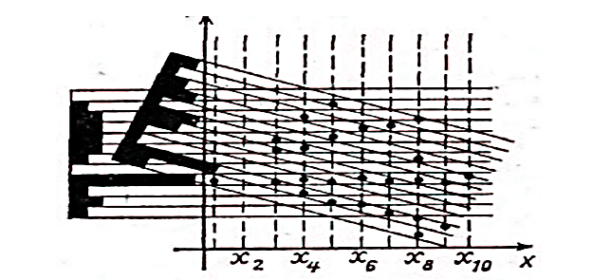
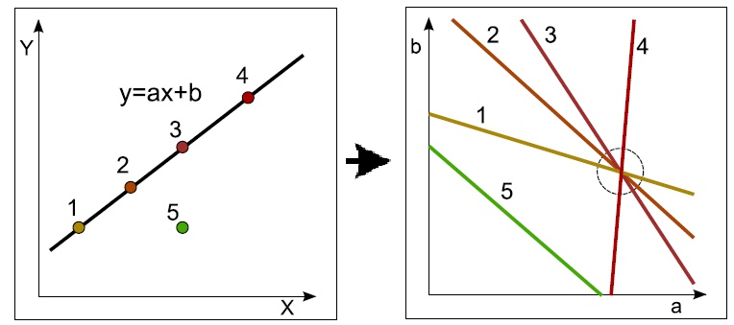
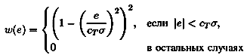
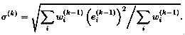
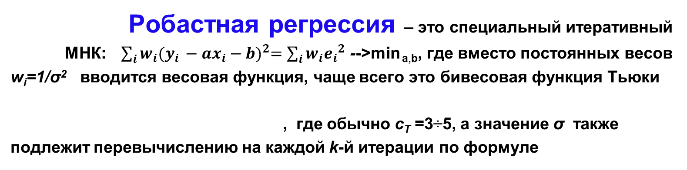
3 метода машинного обучения, о которых надо знать!
Это - Вейвлет-анализ (на след слайде);
Преобразования Хафа (Hough Transform)
это преобразование для поиска линий – прямых, окружностей, когда точки из пространства координат преобразуются в точки в пространстве параметров кривой
Поворотные гистограммы Прямая y=ax+b Окружность (x-x₀)²+(y-y₀)²=R²
Робастная регрессия – это специальный итеративный
МНК: $\sum_{i}{w_{i}{(y_{i }−ax_{i}−b)}^{2}=\sum_{i}{w_{i}{e_{i}}^{2}}}$ -->min _{a,b}, где вместо постоянных весов
w_{i}=1/σ² вводится весовая функция, чаще всего это бивесовая функция Тьюки
, где обычно с_{Т} =3÷5, а значение σ также
подлежит перевычислению на каждой k-й итерации по формуле

Slide 24
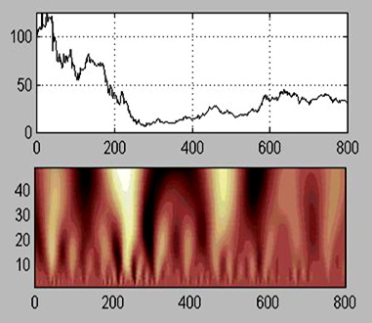
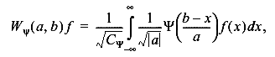
Вейвлет-анализ
Одномерное вейвлет-преобразование
сигнала f(x) является
двумерной функцией частоты и времени,
где функция Ψ - вейвлет, b - сдвиг (shift), a – масштаб (scale). Условие C_{ψ} < ∞ обеспечивает существование Ψ и обратного вейвлет-преобразования. Произвол в выборе Ψ позволил предложить много разных типов вейвлетов. Семейство непрерывных вейвлетов можно получить как вторую производную гауссиана . Полученный гауссов вейвлет
стал известен как
“Мексиканская шляпа”
На этом примере видно, что разные
Вертикальные уровни вейвлет-спектра соответствуют разным частотам сигнала, а по горизонтали видно в какое время сигнал изменял свое поведение.
Непрерывные вейвлеты очень устойчивы к шумам, однако они неортогональны. поэтому после обратного преобразования
происходят недопустимые искажения сигнала. Кроме того, реальные сигналы, подлежащие компьютерному анализу, всегда дискретны. Поэтому непрерывные вейвлеты практически не используют, а применяют ортогональные дискретные вейвлеты .

Slide 25
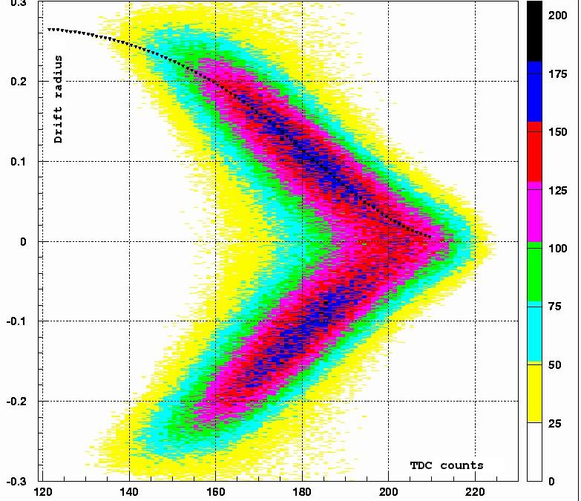
Пример применения МО для коррекции аппаратных измерений
1. Калибровка дрейфовых камер
Пример калибровки дрейфовой камеры HERA-B OTR:
Время дрейфа, измеренное в отсчетах TDC (время-цифровой преобразователь), следует перевести в радиусы дрейфа для получения калибровочной функции r(t). r(t) была получена путем робастной подгонки кубических сплайнов непосредственно к
2D гистограмме отсчетов TDC со многими тысячами бинов
2. Проблемы алайнмента. Электронные детекторы состоят из многих тысяч модулей, которые, даже при самой тщательной сборке в экспериментальную установку, неизбежно оказываются подвержены различным мелким дисторсиям, таким как сдвиги и наклоны, ведущим к искажающим результаты измерений.
drift radii versus TDC counts
Поэтому для обнаружения и устранения возможных искажений необходима процедура алайнмента. Такие дисторсии модулей детектора можно найти путем анализа расхождений между измеренными значениями и подогнанными координатами трека. Эти расхождения функционально зависят от двух типов параметров: самой модели трека и параметров процедуры алайнмента.
Таким образом, задача математически проблема алайнмента формулируется, как задача минимизации функционала, суммирующего квадраты всех расхождений по обоим типам параметров, число которых достигает миллионов.
В качестве решения получающейся задачи с неограниченным числом степеней свободы предложен метод разложения по сингулярным значениям. В результате мы получили Data-driven алайнмент!

Slide 26
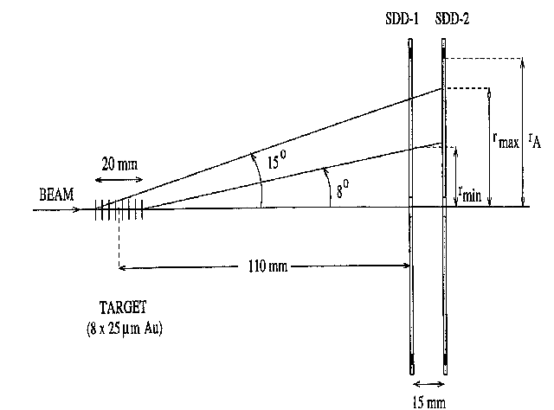
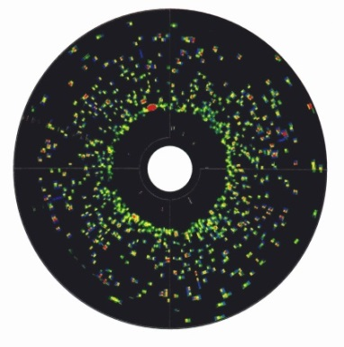
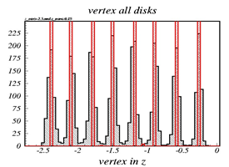
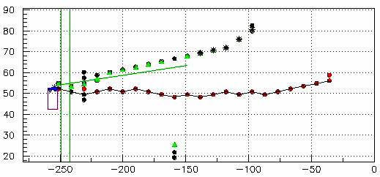
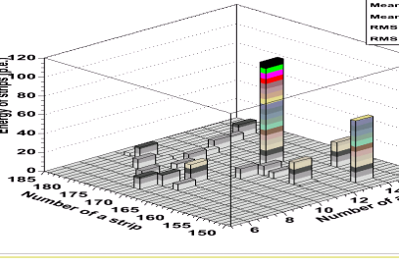
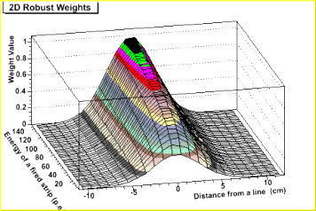
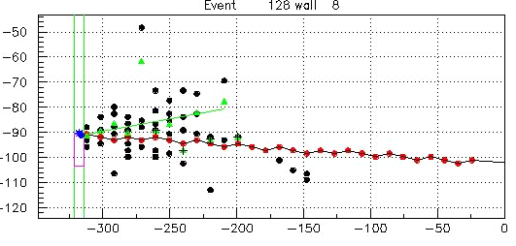
Примеры применения методов робастной подгонки
1. NA-45. Определение координат вершин событий по только двум измерениям
Мишень состояла из восьми 25-мк золотых дисков. 700 трековых событий в узком угловом приеме и большое количество шумовых отсчетов не позволили распознать отдельные треки. Однако метод
робастной подгонки сходился всего
за пять итераций, хотя за начальную
аппроксимацию была грубо взята
середина всей области мишени.
NA-45 координатный детектор
Один из двух силиконовых дисков
2. Opera. Робастная подгонка для адронных ливней и мюонных треков
с 2D весами, зависящими не только от расстояний, но и амплитуд трековых хитов
Адронный ливень
1D мюонные треки
2D мюонные треки
Двумерная весовая функция

Slide 27
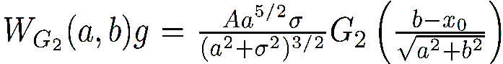
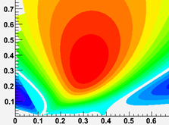
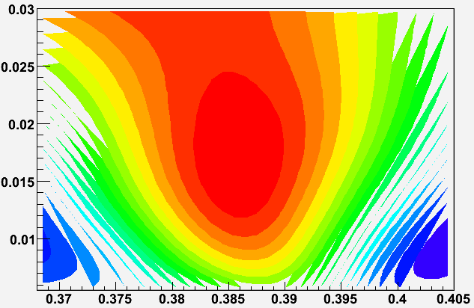
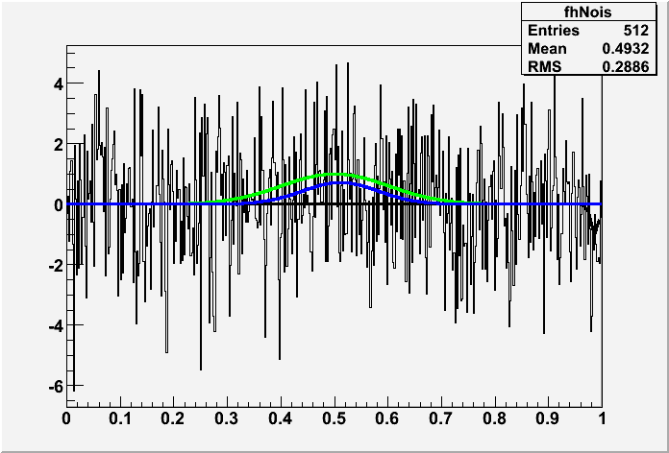
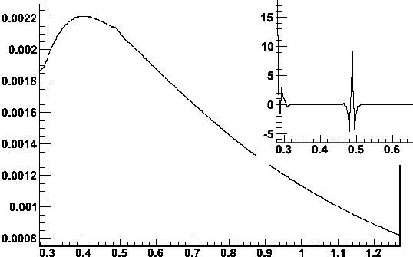
Непрерывные вейвлет-преобразования
это путь к вейвлет- домену, где проблемы МО могут быть решены гораздо проще
они нужны для работы с инвариантными масс-спектрами, когда отношение S/B << 1
Непрерывный вейвлет G2 преобразует гауссиан g(x;A,xo,σ) в вейвлет того же
порядка, но с параметрами этого гауссиана. Это справедливо для любого порядка n и позволяет находить параметры пика непосредственно в области G2 без инвертирования
1. оценка параметров пиков по спектру инвариантных масс
thanks to Anna Senger, CBM
2. Сглаживание после вычитания фона
без потери существенной информации
ω.
3. Дискретные вейвлеты
Применяют для выявления резонанса даже в присутствии массивного фона
Wavelet
shrinking
thanks to Alex Stadnik

Slide 28
Программа курса «Машинное обучение»
Лекция 1 Вступительная. Большие данные, естественный и искусственный интеллект, машинное обучение, постановки задач МО в практике ОИЯИ
Лекция 2 От нейронных сетей с одним скрытым слоем к глубоким нейросетям. Проблемы, возникающие при их обучении
Лекция 3 Применение методов машинного обучения для моделирования и анализа свойств тонких структур в распределениях продуктов ядерных реакций по массе
Лекция 4 Изучение нейросетей в ОИЯИ. Нейросети Хопфилда, клеточные автоматы. Использование глубокого обучения для прогнозирования загрязнения атмосферы
Лекция 5 Разработка облачной платформы для выявления и профилактики заболеваний сельскохозяйственных растений
Лекция 6 Применения глубокого трекинга в ОИЯИ
Все лекции можно скачать на сайте https://gososkov.ru/u/UNI-DUBNA/Machine%20Learning/

